Slide 1

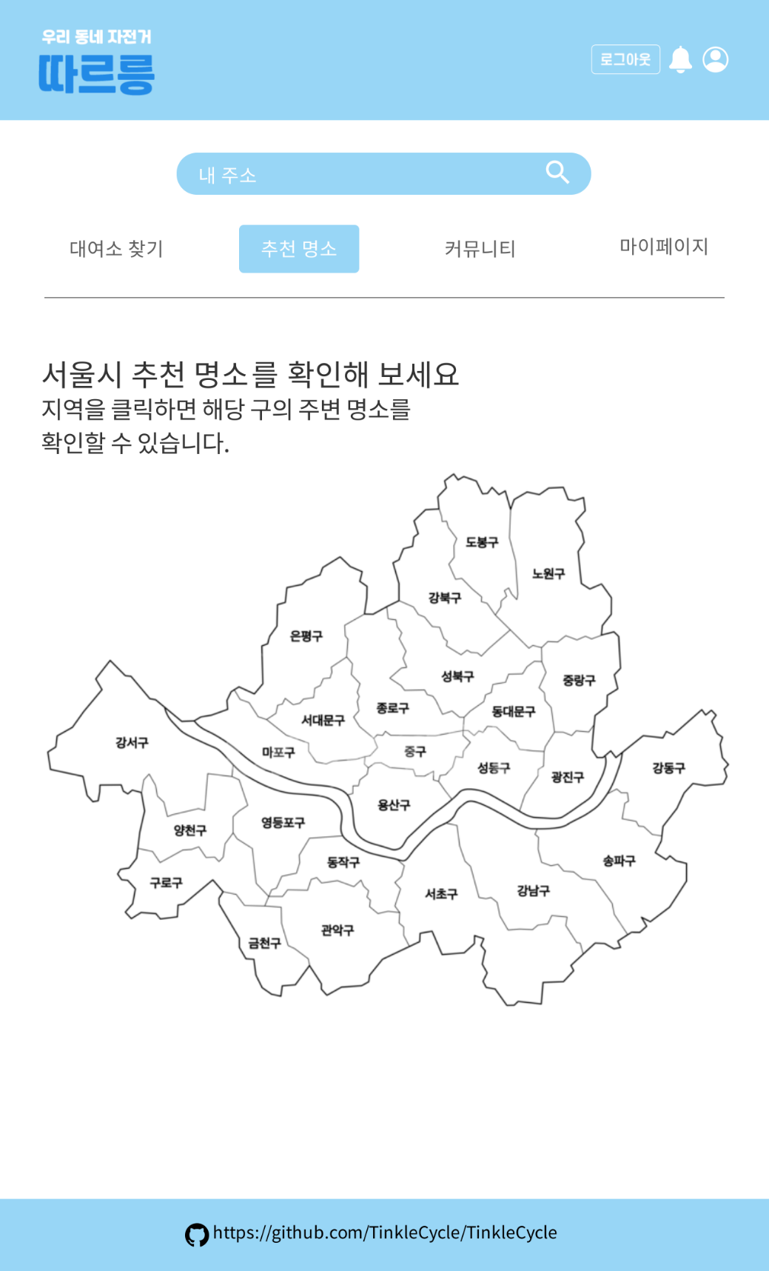
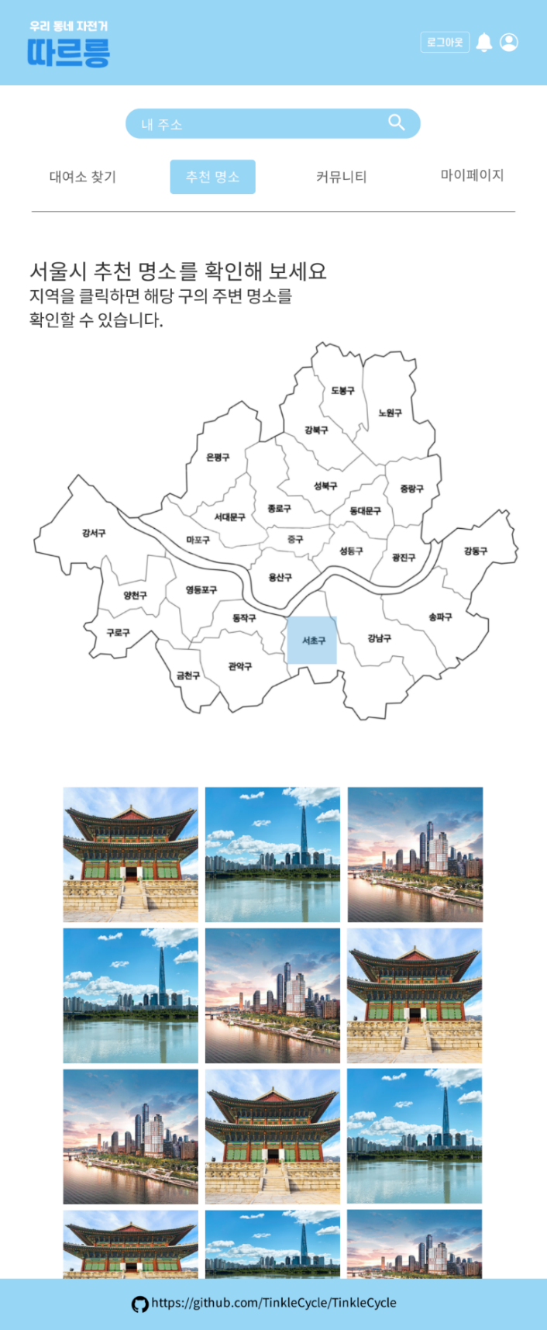
우리동네명소
- 우리동네 명소 찾기
지역을 클릭하면 하단에
관광지 이미지가 나타나고,
영역에 색이 채워짐

Slide 2
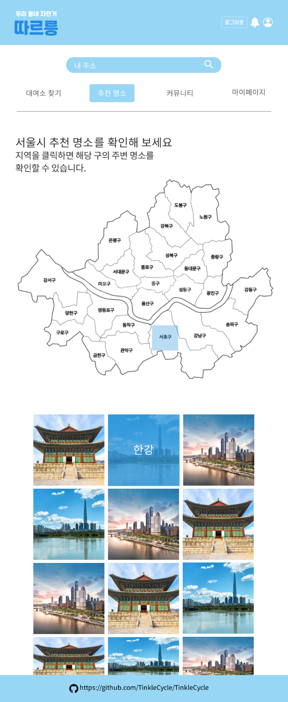
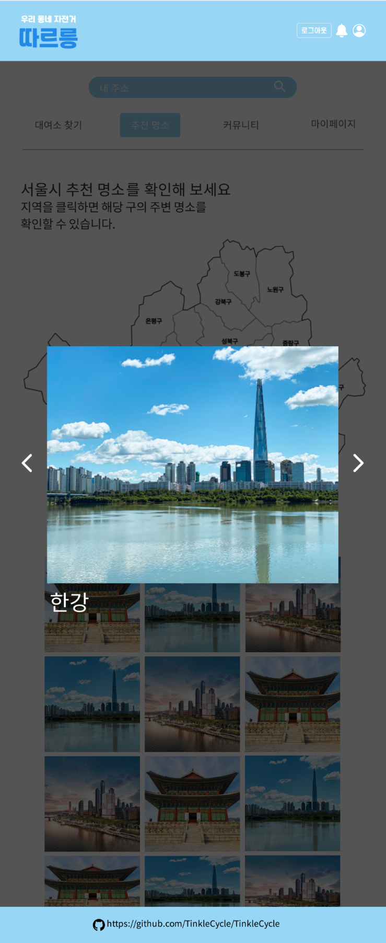
우리동네명소
- 우리동네 명소 찾기
관광지 클릭 시 LightBox 라이브러리 사용하여 갤러리로 표시
마우스를 올리면 관광지명이 나타남

